Slide 1
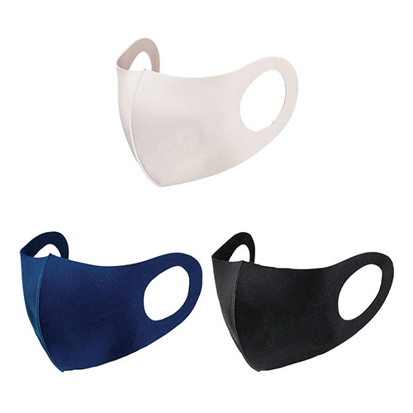
【提案書】
洗える3Dマスク(3枚セット)
特徴
速乾性が高いため繰り返し洗って使用するには便利ですし、紫外線からもしっかり守ってくれる3Dマスクの3枚セット。カラー展開はグレー、ネイビー、ブラックの3色展開から選択可能。
納期
納期スペース
仕様
素材：ポリエステル・ポリウレタン混
サイズ：約130×300mm(フリーサイズ)
包装：0
お見積
お見積りスペース

